Slide 1
Планирование движения робота и суммы Минковского, нахождение хотя бы одного пути
Выполнил: Веселов Александр

Slide 2
Постановка задачи
Одна из предельных задач робототехники - создание автономных роботов.
Т.е. роботов, которым можно дать задачу без объяснения того, как эта задача должна быть выполнена.
Например, роботов, которые сами планируют свое движение

Slide 3
Ограничения входных данных
• 2D-пространство • среда представляет собой планарную область с полигональными препятствиями • робот также является полигоном • среда статична, т.е. нет движущихся объектов

Slide 4
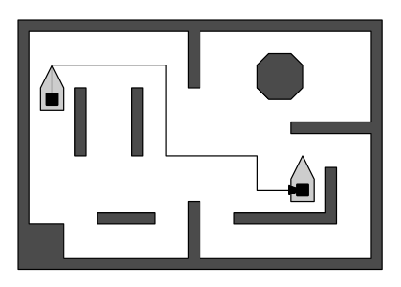
Пример

Slide 5
Столкновение объектов
Логично, что ни в какой момент времени робот не должен пересекаться с препятствиями
Т.к. наша среда статична, то можно заранее посчитать, в каких местах робот может быть, а в каких нет
Как это сделать?

Slide 6
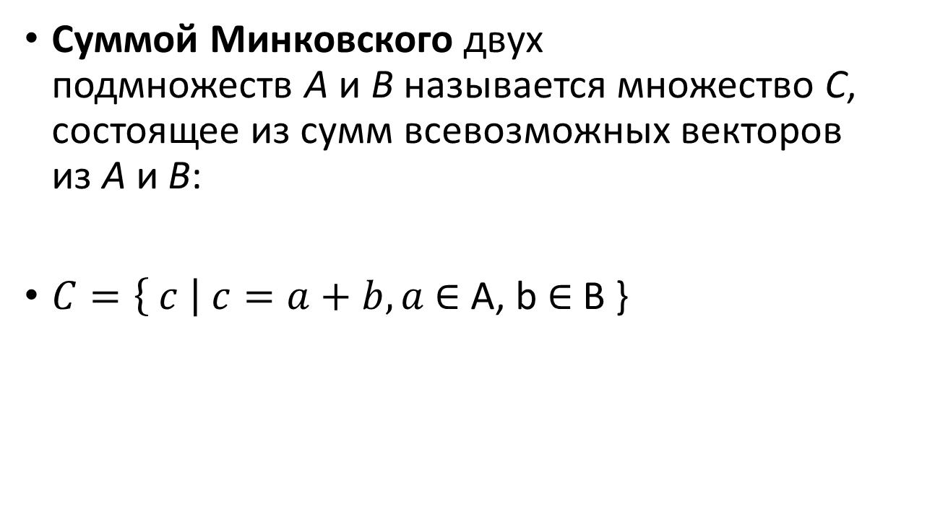
Сумма Минковского
Суммой Минковского двух подмножеств A и B называется множество C, состоящее из сумм всевозможных векторов из A и B:
$C=\left\{ c \right| c=a+b, a \text{∈} \text{A}\text{, }\text{b} \text{∈} \text{B}\text{ \}}$

Slide 7
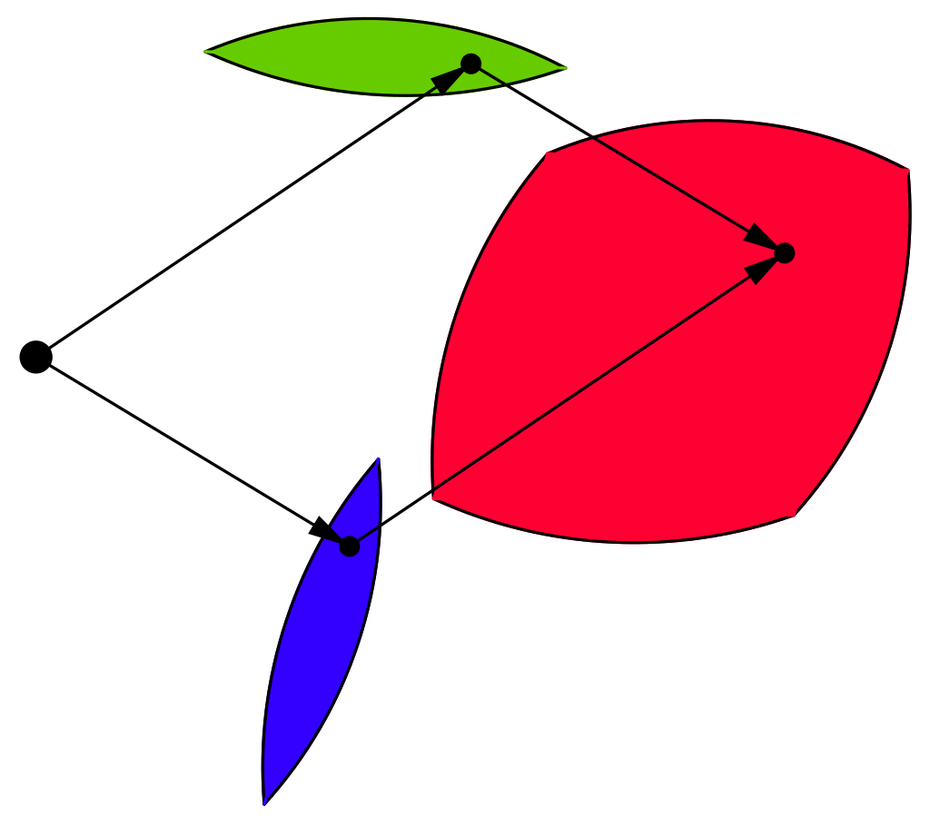
Пример суммы Минковского

Slide 8
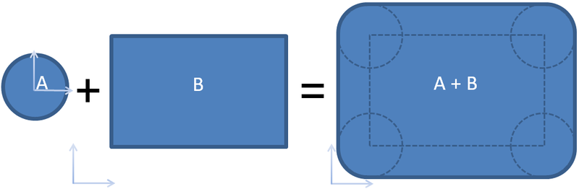
Пример суммы Минковского

Slide 9
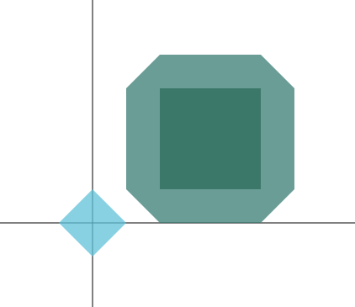
Пример суммы Минковского

Slide 10
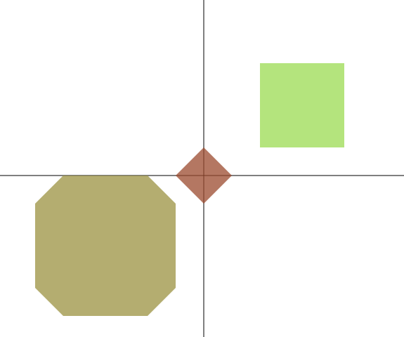
Разность Минковского

Slide 11
Наблюдения
Можно заметить, что по мере приближения полигонов друг к другу, их сумма приближается к точке (0, 0)
В момент столкновения полигонов сумма содержит точку (0, 0)
Таким образом, можно проверять пересечение полигонов произвольной формы

Slide 12
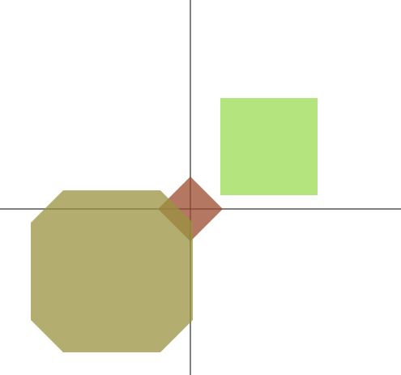
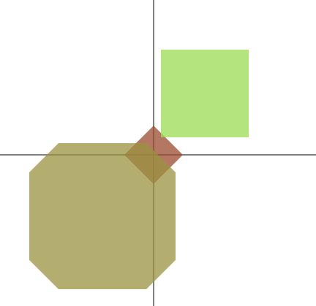
Наблюдения

Slide 13
Возвращаемся к роботам
Значит, используя разность Минковского можно проверять столкновения объектов
Таким образом мы можем предпосчитать пространство, в котором может находится робот
Это будет разность между всем пространством и разностью Минковского робота и препятствий

Slide 14
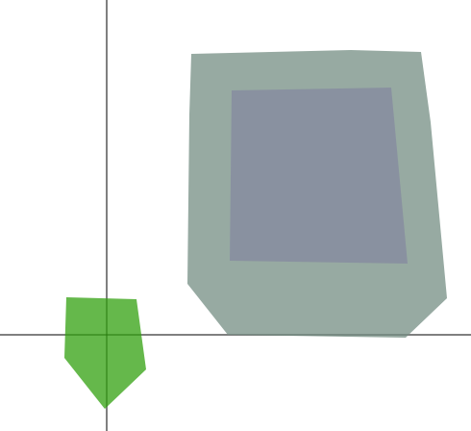
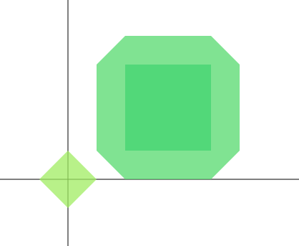
Именно разность Минковского

Slide 15
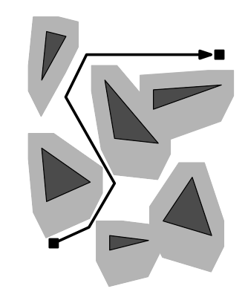
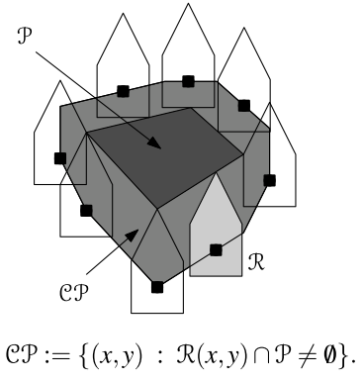
Пример

Slide 16
Как посчитать сумму Минковского?
Сначала рассмотрим случай, когда оба слагаемых являются выпуклыми полигонами
Тогда сумма Минковского - это выпуклый полигон с максимум m + n вершинами и м.б. построена за O(n + m)

Slide 17
Алгоритм
Предположим, что ребра полигонов перечислены в направлении
Сольем 2 упорядоченных списка векторов ребер в общий список
Результирующий выпуклый полигон - это сумма Минковского исходных полигонов
Асимптотика: О(n + m)

Slide 18
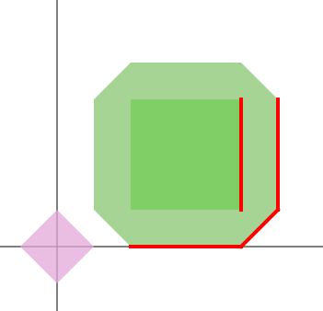
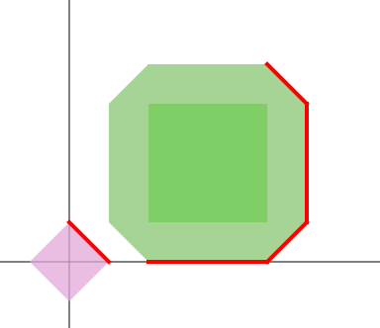
Пример

Slide 19
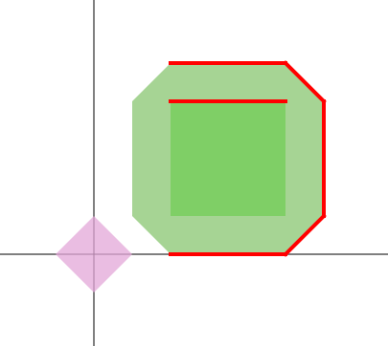
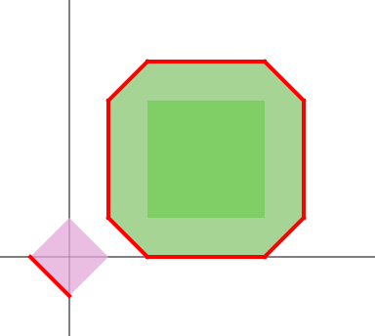
Пример

Slide 20
Что делать, если полигоны не выпуклые?
триангулировать оба полигона
вычислить сумму Минковского для для каждой пары треугольников
объединить суммы
Асимптотика: O(n * m) (без триангуляции)

Slide 21
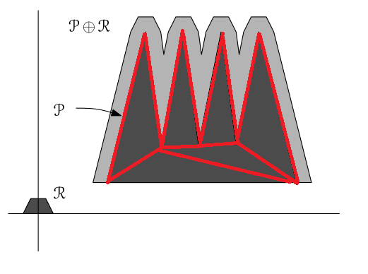
Пример

Slide 22
Планирование движения
Теперь мы знаем, как расчитать пространство, в котором может находится робот
Но как это использовать для планирования движения?
Необходимо построить некоторый граф, который отображает наше свободное пространство
Есть несколько подходов

Slide 23
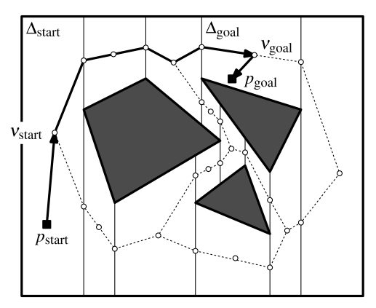
Дорожная карта O(n*logn)

Slide 24
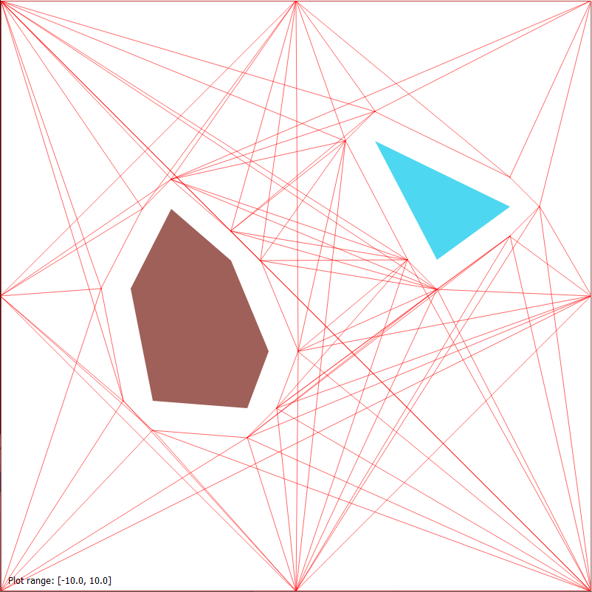
Граф видимости O(n^3)

Slide 25
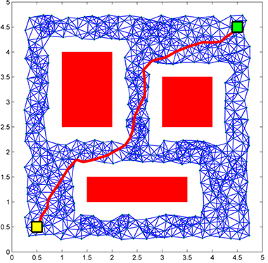
Случайным равномерным распределением O(n^2)

Slide 26
Поиск пути
Но как пользоваться этим графом? Мы ведь хотим попасть в произвольную точку пространства
Для поиска пути также необходимо включить в наш граф ещё 2 точки: положение робота и место назначения
Можно это сделать с помощью области видимости точки

Slide 27
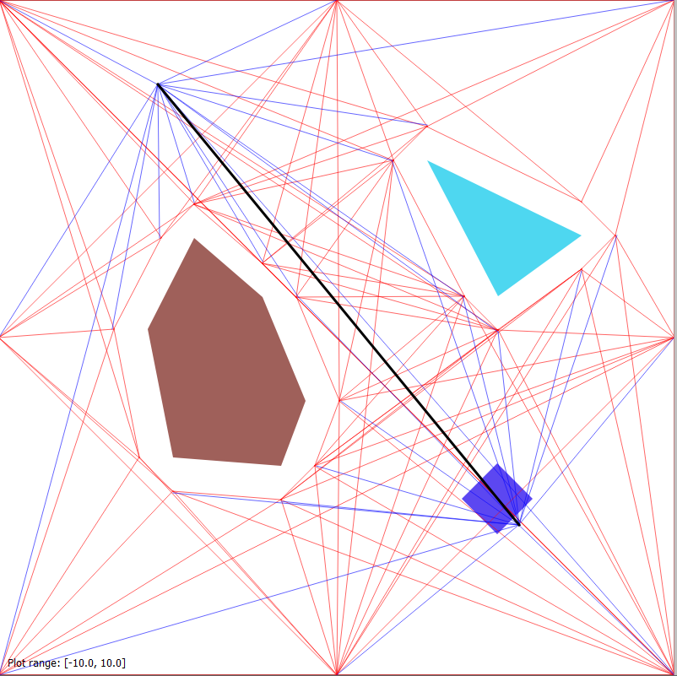
Пример

Slide 28
Поиск пути
Теперь у нас есть граф, описывающий все входные данные, который не нарушает ограничения целостности и позволяет найти путь к нашей точке
Или нет?
Один нюанс: может быть такое, что наш граф имеет несколько компонент связности, при этом точки нахождения робота и цели находятся в разных компонентах. В таком случае путь не существует

Slide 29
Алгоритмы поиска пути в графе
Алгоритм Дейкстры
A*
Волновой алгоритм
DFS
BFS
И т.д.

Slide 30
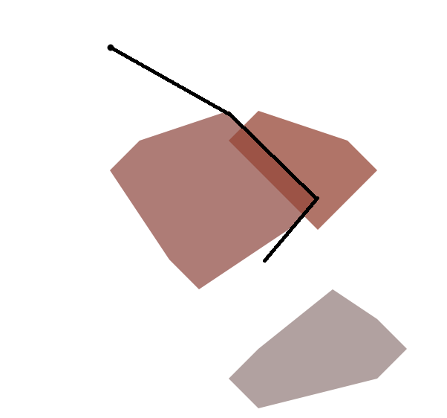
Некоторый нюанс
Т. к. мы хотим получить разность Минковского не для одного полигона, а для целой карты, то возникает необходимость объединения пересекающихся разностей

Slide 31
Подведем итоги
Сумма Минковского - сумма для выпуклых полигонов О(n + m) - триангуляция Делоне О(n*logn) - объединение полигонов О(n*logn)
Построение графа видимости O(n^3)
Включение конечных точек в граф О(n)
Алгоритм Дейкстры O(V^2)

Slide 32
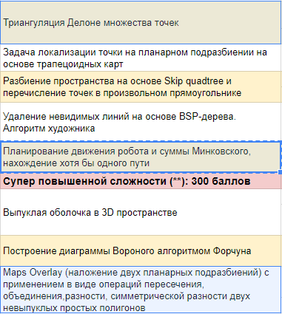
Апелляция к уровню сложности проекта

Slide 33
Варианты использования
Планирование движения робота
Планирование движения чего-либо при разработке игр
Проверка коллизий объектов в играх

Slide 34
Оценки по времени

Slide 35
Оценки по памяти

Slide 36
Спасибо за внимание.

